Slide 1
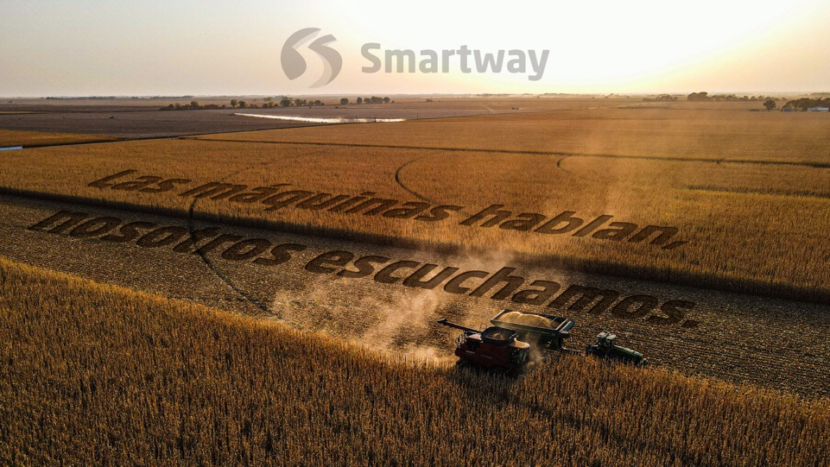
nicolas@onsmartway.com
Smartway Confidential

Slide 2





Slide 3

Problema
En el peritaje agrícola multirriesgo:
Baja precisión
Muy subjetivos
Muy suseptible a fraude
Sin reclamos no hay datos.
Esto genera:
Desconfianza
Limita desarrollo
Baja rentabilidad

Slide 4
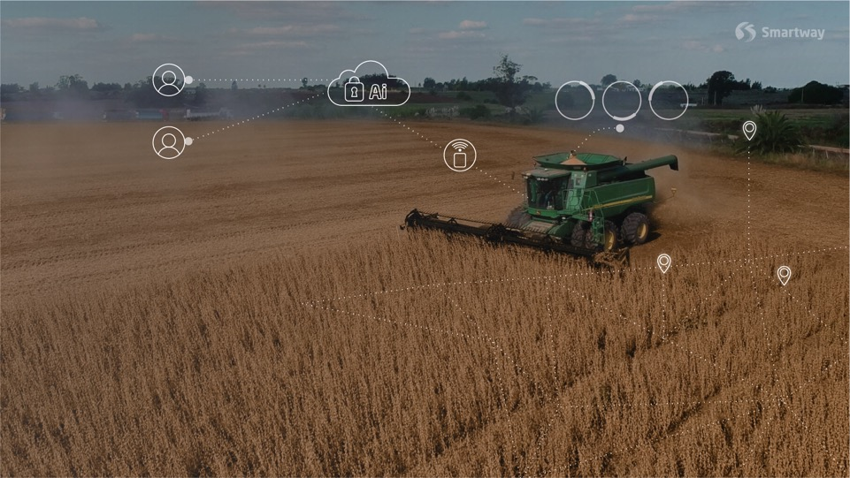
SmartLossAdjuster®
Procesador central de datos
con IA antifraude
SmartInsurer®
Panel de control para la aseguradora
SmartFarmer®
Tablero de cosecha y siembra para el productor/cooperativa
SmartLink®
Hardware AIoT para
cosechadoras y sembradoras
Solución
Nuestro hardware SmartLink® envía de forma segura la información capturada en la cosechadora y sembradora. Esta es revisada y valida con IA en tiempo real por el SmartLossAdjuster® detectando posibles diferencias o fallas. Esto garantiza la calidad y seguridad de la información recibida tanto por la aseguradora como por el productor.

Slide 5
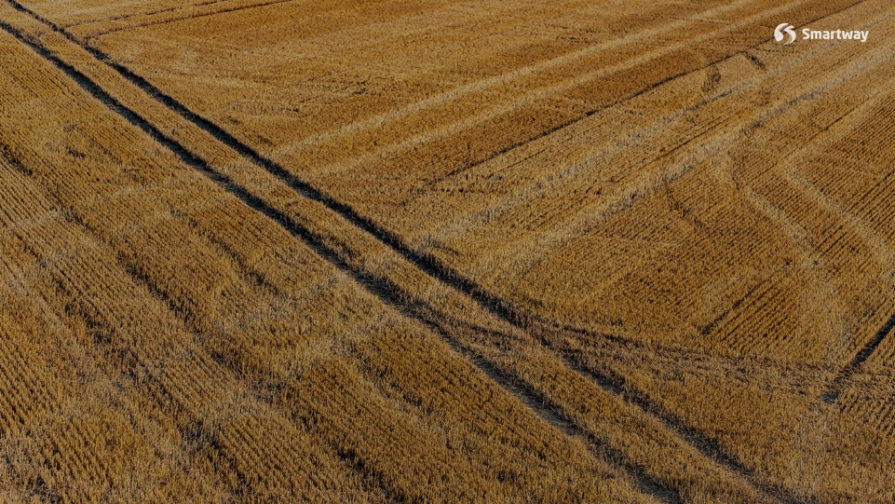
Beneficios
Para la aseguradora
1
2
3
REDUCCIÓN de COSTOS de INDEMNIZACIÓN por control de FRAUDE
AHORROS en el peritaje MANUAL a través de la eficiencia de la inteligencia artificial
4
Mayores INGRESOS, más CONFIANZA para expandir los productos.
Más INFORMACIÓN histórica para diseño de PRODUCTOS a MEDIDA

Slide 6
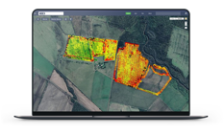
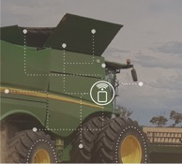

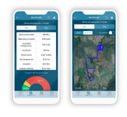
Producto
SmartInsurer®
SmartLink®
SmartLossAdjuster®
Panel de control para la aseguradora
SmartFarmer®
Tablero de cosecha y siembra para el productor/cooperativa
Hardware AIoT para
cosechadoras y sembradoras
Procesador central de datos
con IA antifraude
SmartFlow®
Proceso de peritaje telemático con equipo a campo gestionado por IA
Ver Video: https://www.youtube.com/watch?v=gOwEOHg-qCA

Slide 7
Características
Sistema de peritaje SmartLossAdjuster®:
Alta precisión
Muy Objetivo
Muy robusto ante fraude
Captura datos útiles en años malos y buenos también.
Aporta valor adicional a la cooperativa y/o el productor

Slide 8
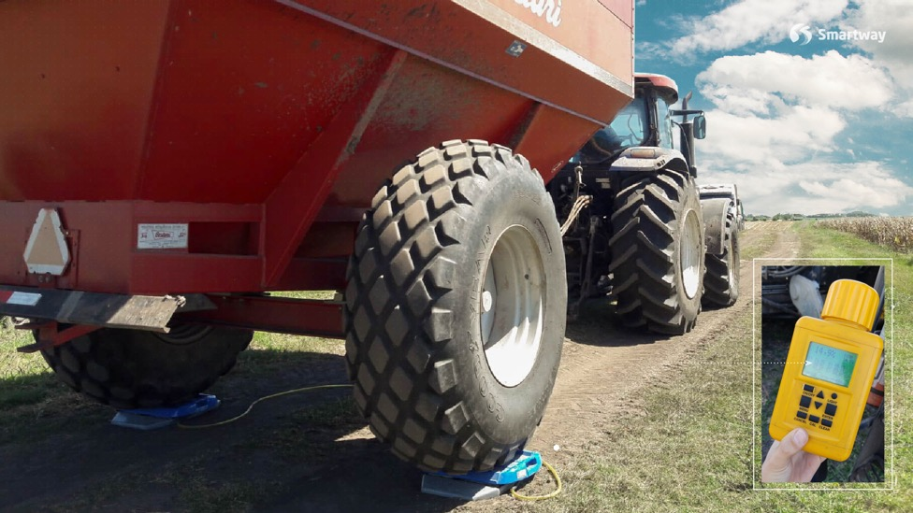

Slide 9
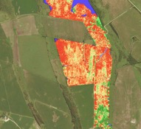
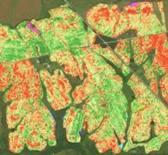
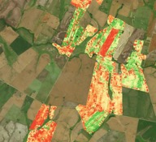
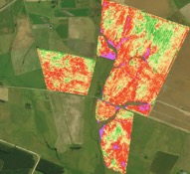
Datos finales
Mapas e Informes
Información precisa, robusta y objetiva de todos los campos aseguradoros

Slide 10
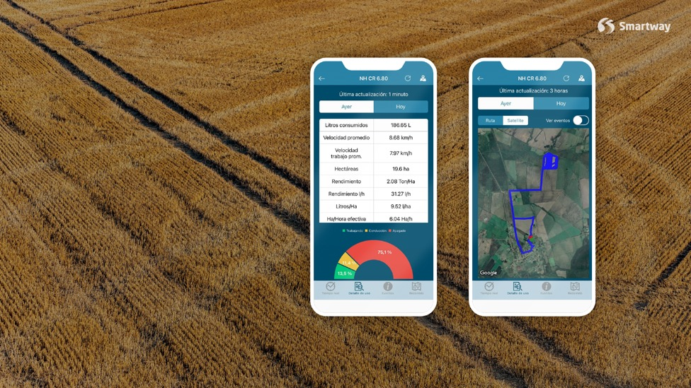
Lo que ve la cooperativa:

Slide 11
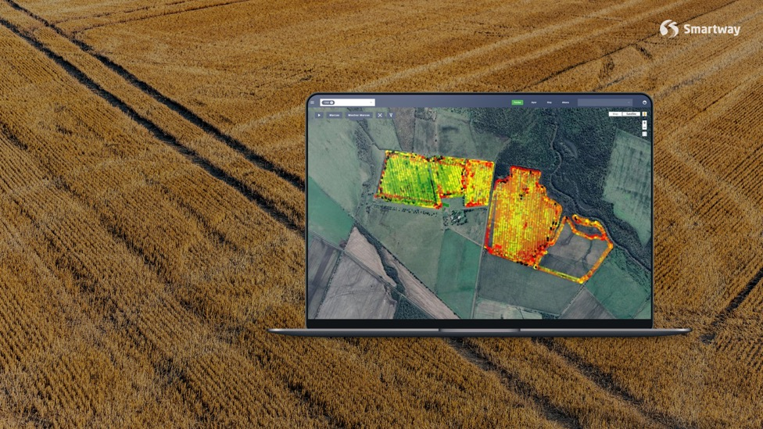
Lo que ve la
Aseguradora & re aseguradora:

Slide 12

Una novedad, la excusa perfecta
para comenzar una conversación
de negocios.
Mi compañía de Seguros además de darme tranquilidad,
me da información útil de mi campo. ¿La tuya?

Slide 13
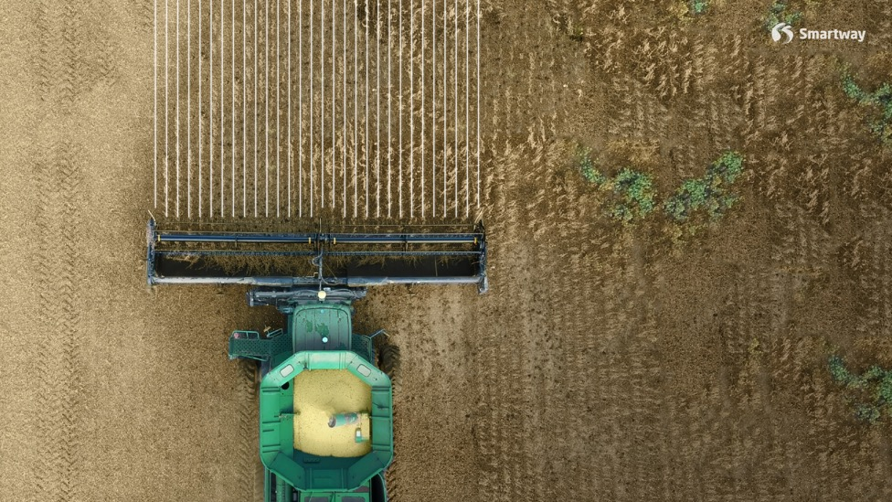
Un traje a medida
siempre queda
mejor.
La información nos permite tomar mejores
decisiones.
Ni más, ni menos: a medida.

Slide 14
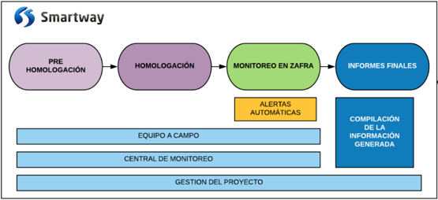
Proceso peritaje telemático
SmartFlow®
ASEGURADORA
Reportes
Rendimientos
Alarmas

Slide 15
Información monitoreada
Desde sembradoras y cosechadoras
Datos esenciales en cosecha:
Rendimiento húmedo
Humdad
Velocidad
Posición
Hectáreas cosechadas
Datos esenciales en siembra
Fecha de siembra
Hectáreas sembradas
Perímetro del campo
Velocidad
Adicionales Cosechadoras
Pérdida de grano
Configuración del sistema de cosecha
Consumo de combustible (l/ha)
Eficiencia (Ha/h)
Temperaturas, revoluciones, niveles
Códigos de falla
Diagnó remoto estado salud
Datos adicionales en siembra
Densidad de semillas
Mapeo de la siembra
Alertas surco tapado

Slide 16
Robustez y precisión
Cosechamos datos seguros
Algorítmos robustos e inteligentes del procesador central SmartLossAdjustment® detectan automáticamente:
Intento de fraude a través de alteraciones de datos
Desperfectos en sensores de Rendimiento y Humedad
Descalibraciones del sistema de mapeo de rendimiento
Notes:
Descalibraciones
Malfuncionamiento de Sensor de Humedad y/o Rendimiento
Alteración de la calibración en caso de que afecte la calidad de los datos

Slide 17
Precios
Peritaje telemático de seguros
 | Cosecha | Siembra (Opcional)
Homologación (Por máquina, por única vez) | USD 477 | USD 385
Servicio (Por hectárea) | USD 2,98 | USD 1,4
Nota:
La propuesta supone la utilización de los técnicos de la aseguradora para la instalación y calibración de las cosechadoras a campo.
Existe la posibilidad de tercerizar en Smartway el equipo a campo pero no está incluído en esta propuesta.
Precios expresados en Dólares Americanos libres de retecion e impuestos.
Notes:
Nota:
Se utilizan los técnicos de la aseguradora para la instalación y calibración de las cosechadoras
Existe la posibilidad de tercerizar en Smartway el equipo a campo pero no está incluído en esta propuesta.

Slide 18


La revolución tecnológica en el campo,
también a la hora de peritarlo.
nicolas@onsmartway.com | +598 99 951 283 | onsmartway.com
ING. MBAc Nicolás Cremona
CEO

